Slide 1
《山西大学哲学社会科学 科研项目经费管理办法》解读
社会科学处
二〇一七年七月

Slide 2
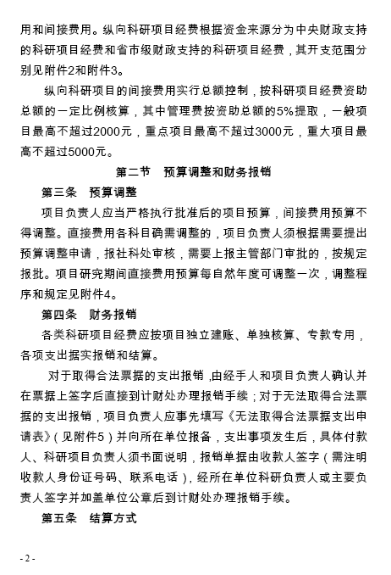
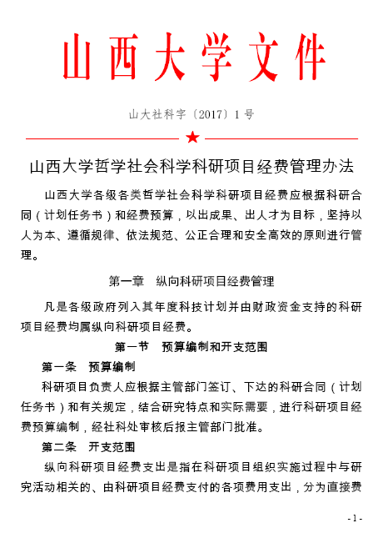
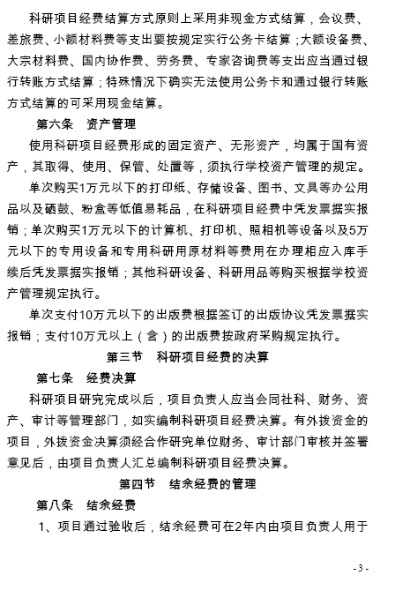
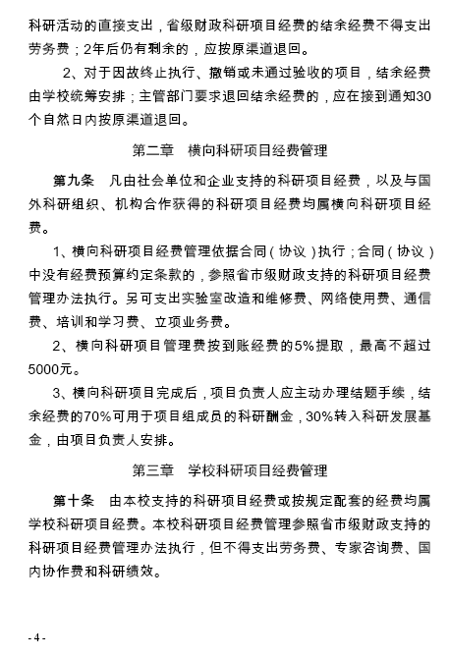
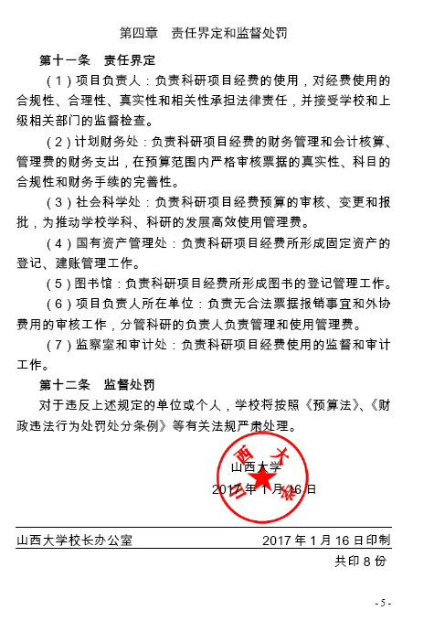
Notes:
该办法2017年1月出台，至今已半年过去了，但好多老师不是很清楚，所以本次专门进行讲解

Slide 3
出台背景
起草过程
制订原则
制订依据
亮点变化
★ 具体内容
常见问题

Slide 4
《经费管理办法》出台背景
适应新形势下繁荣发展哲学社会科学的需要
落实中央和我省财政科研资金管理改革的需要
推动我校哲学社会科学实现繁荣发展的需要
Notes:
1、大家知道“两个不可替代”，哲学社会科学具有不可替代的重要作用，哲学社会科学工作者具有不可替代的重要作用。2016年5月17日，习近平总书记主持召开哲学社会科学工作座谈会，从全局和战略高度深刻回答了事关我国哲学社会科学长远发展的一系列方向性、根本性问题；强调要深化管理体制改革，形成既能把握正确方向又能激发科研活力的体制机制。以此次座谈会召开为契机，我国哲学社会科学有一次迎来了大繁荣、大发展的春天，广大哲学社会科学工作者深受鼓舞，适应这些需要我们出台相应的办法；
2、十八大以来，党中央、国务院先后出台了一系列深化科技体制改革、促进成果转化、优化学术环境、完善中央财政科研项目资金管理的重大举措，习近平总书记、李克强总理发表了一系列重要讲话并作出重要指示。2014年，国务院印发《关于改进加强中央财政科研项目和资金管理的若干意见》（国发〔2014〕11号）。2016年中办、国办印发《关于进一步完善中央财政科研项目资金管理等政策的若干意见》（中办发〔2016〕50号），要求进一步推进简政放权、放管结合、优化服务，改革和创新科研资金使用和管理方式，促进形成充满活力的科技管理和运行机制，以深化改革更好激发广大科研人员积极性；省政府办公厅出台《山西省科研项目经费和科技活动经费管理办法（试行）》，落实这些改革，需要我们出台相应的办法；
3、这几年我校文科发展进步相对缓慢，学校排名尽管备受争议，但还是不得不说，目前我校排名邱均平94名，武书连97名，校友会稍微好点也79名，实现我校哲学社会科学的繁荣发展，推动学校实现区域特色鲜明的高水平研究型大学需要我们出台相应的办法，激励广大科研人员；

Slide 5
《经费管理办法》起草过程
开展专项研究
组织起草文件
多方征求意见
Notes:
特别感谢杨校长，多次组织开展研究，光我们处里几个人不下十次讨论研究，出不来的；
对科研管理、财务管理专家进行调研，以及法律法规、政策文件、领导讲话等进行搜集整理；
多次召开座谈会、研讨会，学院的、研究所的、学科带头人的，职能处室的，等等，对文件的总体思路、框架结构、主要内容等进行了反复讨论和修改；
多次征求意见。

Slide 6
《经费管理办法》制订原则
合同管理
预算依据
简洁明了
以人为本
Notes:
力求充分体现哲学社会科学特点和规律，聚焦我们广大科研人员关心的主要问题，解决合理诉求，充分激发科研人员创新创造活力。

Slide 7
《经费管理办法》制订依据
1、《关于进一步完善中央财政科研项目资金管理等政策的若干意见》（中办发[2016]50号）
2、《国家社会科学基金项目资金管理办法》 （财教[2016]304号）
3、《高等学校哲学社会科学繁荣计划专项资金管理办法》（财教[2016]317号）
4、《山西省科研项目经费和科技活动经费管理办法（试行）》（晋政办发[2016]76号）
5、《关于实行以增加知识价值为导向分配政策的若干意见》
Notes:
5、国务院关于改进加强中央财政科研项目和资金管理的若干意见（国发[2014]11号） ；
6、关于深化中央财政科技计划（专项、基金等）管理改革的方案（国发[2014]64号）；
7、山西省深化省级财政科技计划（专项、基金等）管理改革方案；

Slide 8
《经费管理办法》亮点
山西大学哲学社会科学科研项目经费管理办法（试行）
体现特殊性，补偿智力投入
◆1、预算调整：
除中央财政会议费/差旅费/国际合作与交流费、专家咨询费、劳务费调增，预算总额调整、增列外拨资金以外，其余调整由学校审批；
◆ 2、报销手续：
合法票据经手人、项目负责人签字后报销；
◆ 3、资产管理：
单次购买1万元以下的办公用品、低值易耗品凭发票据实报销；
单次购买1万元以下的通用设备以及5万元以下专用设备、专用试剂、专用科研用原材料等在办理相应入库手续后凭发票据实报销；
单次支付10万元以下的出版费根据签订的出版协议凭发票据实报销；

Slide 9
《经费管理办法》亮点
山西大学哲学社会科学科研项目经费管理办法（试行）
◆ 4、劳务费：
中央财政上不封顶；
省级财政明确可以给课题组发放，包括项目负责人，每人每月3000元以内，高级职称每人每月2000元以内，中级及其他每人每月1500元以内；
◆ 5、管理费：
按到账经费的5%提取，最高5000元封顶；
学校、所在单位1:1分配；
◆ 6、科研绩效：
明确可以分两次发放科研绩效；
◆ 7、结余资金：
放宽，2年内可用于直接支出；

Slide 10
目 录
山西大学哲学社会科学科研项目经费管理办法
第一节 预算编制和开支范围
第二节 预算调整和财务报销
第三节 科研经费的决算
第四节 结余经费的管理
第一章 纵向科研项目经费管理
第二章 横向科研项目经费管理
第三章 学校科研项目经费管理
第四章 责任界定和监督处罚
附件：
1、名词解释
2、中央财政支持的科研项目经费开支范围
3、省市级财政支持的科研项目经费开支范围
4、直接费用预算调整程序和规定
5、无法取得合法票据支出申请表
6、科研项目绩效支出申请表
7、科研项目外协（外购）项目审批表

Slide 11
总 则
山西大学哲学社会科学科研项目经费管理办法
山西大学各级各类哲学社会科学科研项目经费应根据科研合同（计划任务书）和经费预算，以出成果、出人才为目标，坚持以人为本、遵循规律、依法规范、公正合理和安全高效的原则进行管理。

Slide 12
科研项目经费分类
山西大学哲学社会科学科研项目经费管理办法
纵向科研项目经费：凡是各级政府列入其年度科技计划并由财政资金支持的科研项目经费均属纵向科研项目经费 。
科研项目经费
横向科研项目经费：凡由社会单位和企业支持的科研项目经费，以及与国外科研组织、机构合作获得的科研项目经费均属横向科研项目经费。
学校科研项目经费：由本校支持的科研项目经费或按规定配套的经费均属学校科研项目经费。

Slide 13
第一章 纵向科研项目经费管理
第一节 预算编制和开支范围
1、预算编制
经社科处审核后上报主管部门
主管部门批复
项目负责人依法依规、据实编制经费预算
确认预算，预算编制完成
经社科处审核批准
纵向科研项目经费预算编制流程

Slide 14
第一章 纵向科研项目经费管理
第一节 预算编制和开支范围
2、开支范围
纵向科研项目经费
直接费用
间接费用
纵向科研项目经费开支范围
纵向科研项目经费根据资金来源分为中央财政支持的科研项目经费和省市级财政支持的科研项目经费。

Slide 15
直接费用
直接费用开支科目均不设比例设置
指在科研项目研究过程中发生的与之直接相关的费用。
城市内交通费、车辆租赁费及使用车辆所发生的汽（柴）油费、过路费、停车费等
必要的办公用品购买费、通信费、上网费等
中央财政资金
省市级财政资金
资料费
资料费
办公费
院士每人每天不高于6000元/天；高级职称不高于2000元/天；其他人员不高于1000元/天
数据采集费
不封顶，扩大范围，包括项目聘用的研究人员、科研辅助人员，参与研究的研究生、博士后、访问学者均可支付劳务费
数据采集费
车辆使用费
会议费/差旅费/国际合作与交流费
设备费
不超资助总额的50%，可以给项目负责人发放
差旅费
设备费
不超到账经费的50%
材料费
会议、会务费
专家咨询费
测试化验加工费
国际合作与交流费
劳务费
燃料动力费
国内协作费
印刷费
印刷、出版费
劳务费
其他支出
知识产权事务费
专家咨询费

Slide 16
第一章 纵向科研项目经费管理
间接费用
在组织实施项目过程中发生的无法在直接费用中列支的相关费用。
①
②
③
补偿为项目研究提供的现有仪器设备及房屋、水、电、气、暖消耗
激励科研人员的绩效支出
补偿有关管理工作费用

Slide 17
间接费用提取、分配比例
中央财政资金支持的科研项目经费：
项目经费规模 | 核定比例 | 分配比例
 |  | 学校管理费 | 所在单位管理费 | 科研绩效
≤50万 | 30% | 2.5% | 2.5% | 剩余部分
50万-500万 （含500万） | 20%
≥500万 | 13%

Slide 18
省市级财政资金支持的科研项目经费：
核定比例 | 支出比例（科研项目经费资助总额）
 | 学校管理费 | 所在单位管理费 | 科研绩效
10% | 2.5% | 2.5% | 5%

Slide 19
第一章 纵向科研项目经费管理
第一节 预算编制和开支范围
3、管理费提取
重点项目最高不超过3000元
一般项目最高不超过2000元
重大项目最高不超过5000元
按科研项目经费的5%提取

Slide 20
第一章 纵向科研项目经费管理
第二节 预算调整和财务报销
1、预算调整
项目负责人应当严格执行批准后的项目预算，间接费用预算不得调整。直接费用各科目确需调整的，项目负责人须根据需要提出调整申请，报社科处审核，需要上报主管部门的，按规定报批。

Slide 21
调整程序
项目负责人根据需要提出预算调整申请
社科处审核
需上报主管部门的，按规定报批
●会议费/差旅费/国际合作与交流费
●专家咨询费 调增
●劳务费
项目预算总额
调 整
中央财政资金
外拨资金
增 列

Slide 22
第一章 纵向科研项目经费管理
第二节 预算调整和财务报销
2、财务报销
各类科研项目经费应按项目独立建账、单独核算、专款专用，各项支出据实报销和结算。
◆结算方式
●
公务卡结算： 会议费、差旅费、小额材料费和测试化验加工费等；
银行转账结算： 大额设备费、大宗材料费、国内协作费、劳务费、专家咨询费等；
现金结算： 特殊情况下确实无法使用公务卡和通过银行转账方式结算的；

Slide 23
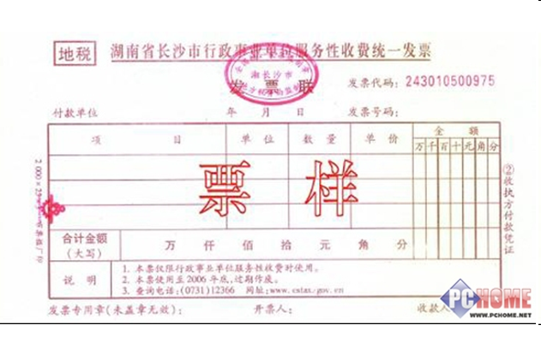
第一章 纵向科研项目经费管理
第二节 预算调整和财务报销
◆报销方式
●
具有合法票据的支出报销：需由经手人、项目负责人确认并在票据上签字后到计财处办理报销手续；
无法取得合法票据的支出报销：项目负责人应事先填写《无法取得合法票据支出申请表》并向所在单位报备；支出事项发生后，具体付款人、科研项目负责人书面说明，报销单据由收款人签字（需注明收款人身份证号码、联系电话），经所在单位科研负责人或主要负责人签字并加盖单位公章后到计财处办理报销手续；

Slide 24
第一章 纵向科研项目经费管理
第二节 预算调整和财务报销
3、资产管理
◆使用科研项目经费形成的固定资产、无形资产，均属于国有资产，其取得、使用、保管、处置等，须执行学校资产管理的规定。

Slide 25
第一章 纵向科研项目经费管理
第二节 预算调整和财务报销
▲专用设备
▲专用科研试剂
▲专用科研用原材料
单次购买1万元以下的打印纸、存储设备、图书、文具等办公用品，硒鼓、粉盒等低值易耗品；
单次购买1万元以下的计算机、打印机、照相机等通用设备；
单次购买5万元以下的专用设备、专用科研试剂、专用科研用原材料等；
凭发票据实报销
在办理相应入库手续后，凭发票据实报销

Slide 26
第一章 纵向科研项目经费管理
第二节 预算调整和财务报销
◆单次支付10万元以下的出版费根据签订的出版协议凭发票据实报销；支付10万元以上（含）的出版费按政府采购规定执行。
≦10万元
＞10万元

Slide 27
第一章 纵向科研项目经费管理
第三节 科研经费的决算
1、决算要求
◆项目研究完成以后
◆据实编制经费决算

Slide 28
第一章 纵向科研项目经费管理
第三节 科研经费的决算
2、决算编制
项目负责人会同社科、财务、资产、审计等管理部门编制经费决算
经计财处审核后上报主管部门
完成决算编制
有外拨资金的项目：外拨资金决算经合作研究单位财务、审计部门审核并签署意见后，由项目负责人汇总编制经费决算
纵向科研项目经费决算编制流程

Slide 29
第一章 纵向科研项目经费管理
第四节 结余经费的管理
≦2年
1、项目通过验收后，结余经费可在2年内由项目负责人用于科研活动的直接支出，省级财政科研经费的结余资金不得支出劳务费；2年后仍有剩余的，应按原渠道退回。
＞2年

Slide 30
第一章 纵向科研项目经费管理
第四节 结余经费的管理
2、对于因故终止执行、撤销或未通过验收的项目，结余资金由学校统筹安排；主管部门要求退回结余经费的，应在接到通知30个自然日内按原渠道退回。

Slide 31
山西大学哲学社会科学科研项目经费管理办法（试行）
第二章 横向科研项目经费管理
1、横向科研项目经费管理依据合同（协议）执行；合同（协议）中没有经费预算约定条款的，参照省市级财政支持的科研经费管理办法执行，另可支出实验室改造和维修费、网络使用费、通信费、培训和学习费、立项业务费。
立项业务费
科研项目立项过程中参与科研项目人员的先期研究补助和对外专家咨询等费用，一般不超过科研项目到账经费的5%。

Slide 32
山西大学哲学社会科学科研项目经费管理办法
第二章 横向科研项目经费管理
2、横向科研项目管理费按到账经费的5%提取，最高不超过5000元。
科研发展基金
为项目负责人设立的科研基金账户，主要用于补助仪器设备运转的维护、人才培养及其他研究发展项目的预研和启动，也可用于横向科研项目的风险补偿。
3、横向科研项目完成后，项目负责人应主动办理结题手续，结余资金的70%可用于项目组成员的科研酬金，30%转入科研发展基金，由项目负责人安排。

Slide 33
山西大学哲学社会科学科研项目经费管理办法
第三章 学校科研项目经费管理
本校科研项目经费管理参照省市级财政支持的科研经费管理办法执行，但不得支出劳务费、专家咨询费、国内协作费和科研绩效。
×
×
×
×
劳务费
专家咨询费
国内协作费
科研绩效

Slide 34
第四章 责任界定和监督处罚
第一节 责任界定
计划财务处
项目负责人
（1）项目负责人：是科研项目经费使用的直接责任人，对经费使用的合规性、合理性、真实性和相关性承担法律责任，接受上级和学校相关部门的监督检查。
（2）计划财务处：负责科研项目经费的财务管理和会计核算、科研管理费的财务支出，在预算范围内严格审核票据的真实性、科目的合规性和财务手续的完善性。

Slide 35
第四章 责任界定和监督处罚
第一节 责任界定
社会科学处
（4）国有资产管理处：负责科研项目经费所形成固定资产的登记、建账管理工作。
（3）社会科学处：负责科研项目经费预算的审核、变更和报批；为推动学校的学科、科研的发展高效使用科研管理费。
国有资产管理处
（5）图书馆：负责科研项目经费所形成图书的登记管理工作。
图书馆

Slide 36
第四章 责任界定和监督处罚
第一节 责任界定
（6）项目负责人所在单位：负责无合法票据报销事宜和外协费用的审核工作，分管科研的负责人负责管理和使用科研管理费。
监察室
审计处
（7）监察室和审计处：负责科研项目经费的监督和审计工作。
学院（所、中心）

Slide 37
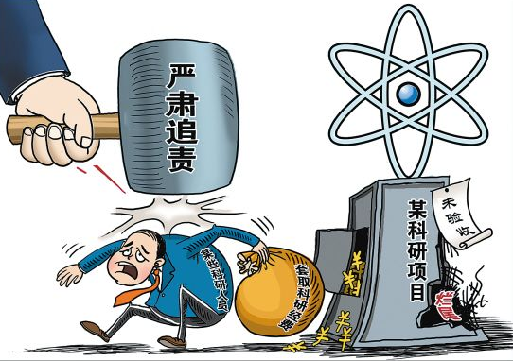
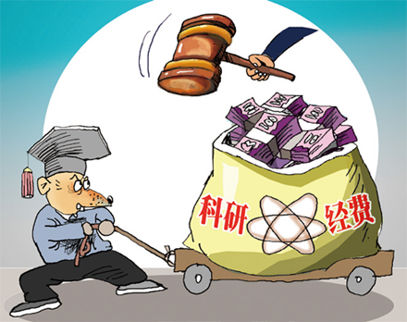
第四章 责任界定和监督处罚
第二节 监督处罚
对于违反上述规定的单位或个人，学校将按《预算法》、《财政违法行为处罚处分条例》等有关规定严肃处理。

Slide 38
常见问题
1、开支设备费应当注意什么？
●购置设备、设备耗材、升级维护现有设备以及租用外单位设备而发生的费用，可列支设备费。
●严禁重复购置、过度购置，鼓励共享、租赁以及对现有设备升级。
●设备要和办公用品区别开来，一般来说，电脑、打印机、复印机、数码相机及其耗材等属于设备，笔墨纸张、文件夹等属于办公用品。

Slide 39
常见问题
2、什么是专家咨询费，对支付对象有何要求？
●指在项目研究过程中支付给临时聘请的咨询专家的费用。
支付对象的要求：
●一是支付对象确实属于项目研究领域的专家；
●二是支付对象切实发挥了咨询作用，推动了项目研究的顺利开展；
需要注意事项：
●专家咨询费不得支付给本课题组成员以及履行项目管理职务行为的相关工作人员。

Slide 40
3、其他支出如何列支？
●其他支出属于项目预算的“兜底科目”，难以归入前列科目的支出可在此列支。
需要注意两个问题：
●一是预算时应单独列示，单独核定；
●二是与科研项目研究任务有相关性和必要性。

Slide 41
4、间接费用如何支出？
●中央财政：以国家社科基金一般项目为例，批准经费20万元，间接费用可做到20万*30%=6万，其中学校提取管理费（20万*5%=1万）2000元，剩余5.8万元可支出科研绩效；
●省级财政：以山西省教育厅基地项目为例，批准经费5万元，间接费用可做到5万*10%=0.5万，其中学校提取管理费（5万*5%=2500元）2000元，剩余可支出科研绩效。
●项目负责人填写《科研项目绩效支出申请表》，同时提交课题绩效目标完成情况及成效等相关材料。

Slide 42
5、使用科研经费有何禁止性规定？
项目负责人应当依法依规使用科研经费，严格遵守“四不得”原则：
●不得擅自调整外拨资金；
●不得利用虚假票据套取资金；
●不得通过编造虚假劳务合同、虚构人员名单等方式续保冒领劳务费和专家咨询费；
●不得使用科研经费支付各种罚款、捐款、赞助、投资等；

Slide 43
6、《经费管理办法》适用范围：
●自2017年1月起执行，适用于批准立项的各级各类科研项目；
●2016年（含）以前立项的在研项目，如果执行期已结束、进入结项的项目，不做调整；尚在执行期内的项目，可以调整预算，但是中央财政三类调增需上报；

Slide 44
附件1
附件1： 名词解释
1、直接费用：指在科研项目研究过程中发生的与之直接相关的费用。
2、间接费用：
①
②
③
补偿为项目研究提供的现有仪器设备及房屋、水、电、气、暖消耗
补偿有关管理工作费用
激励科研人员的绩效支出

Slide 45
附件1
附件1： 名词解释
3、无法取得合法票据：指在涉及社会调查、访谈等过程中支付给调查、访谈对象个人的数据采集费，直接面向个人或偏远地区获得的样本采集费和从个人手中获得的购买农副产品等特殊材料支付的材料费等情况。
数据采集费
样本采集费
特殊材料费

Slide 46
附件1
附件1： 名词解释
4、立项业务费：指科研项目立项过程中参与科研项目人员的先期研究补助和对外专家咨询等费用，一般不得超过科研项目到账经费的5%。
5、科研发展基金：指为项目负责人设立的科研基金账户，主要用于补助仪器设备运转的维护、人才培养及其他研究发展项目的预研和启动，也可用于横向科研项目的风险补偿。

Slide 47
附件1
附件1： 名词解释
6、管理费：
学校提取
1:1
所在单位提取
◆学校科研项目的设立
◆科研平台（基地）等的配套
◆组织管理科研项目
◆建设校园科研文化
◆表彰优秀科研人员
◆宣传优秀科研成果
◆加强对外学术交流
◆单独设立账户，专款专用
由分管科研的负责人使用
◆组织申报项目
◆开展学术交流研讨和论证
◆邀请相关专家
◆补偿本单位为科研项目研究提供的仪器设备、房屋、水、电、气、暖消耗（总经费的0.5%，最高不超过500元）等费用支出

Slide 48
附件2：中央财政支持的科研项目经费开支范围
附件2
1、直接费用具体包括：
预算科目 | 内容 | 备注
资料费 | 图书（包括外文图书）购置费，资料收集、整理、复印、翻拍、翻译费，专用软件购买费，文献检索费等
数据采集费 | 开展问卷调查、田野调查、访谈、数据购买、数据分析及相应技术服务购买等费用
会议费/差旅费/国际合作与交流费 | 开展学术研讨、咨询交流、考察调研等活动而发生的会议、交通、食宿费用，以及项目研究人员出国及赴港澳台、外国专家来华及港澳台专家来内地开展学术合作与交流的费用 | 不超过直接费用20%的，不需要提供测算依据
设备费 | 购置设备和设备耗材、升级维护现有设备以及租用外单位设备而发生的费用 | 鼓励共享、租赁以及对现有设备进行升级
专家咨询费 | 支付给临时聘请的咨询专家的费用
劳务费 | 支付给参与项目研究的研究生、博士后、访问学者以及项目聘用的研究人员、科研辅助人员等的劳务费用 | 可支付聘用人员社会保险补助费
印刷费 | 打印费、印刷费及出版、成果推介等费用 | 国家社科基金项目不得支出论文版面费，除后期项目和中华学术外译项目外，不得列支印刷出版费
其他支出 | 除以上费用之外的其他支出 | 单独列示、核定
注：直接费用开支科目均不设比例限制，由项目负责人按照项目研究实际需要编制。

Slide 49
附件2：中央财政支持的科研项目经费开支范围
附件2
2、间接费用按照不超过项目资助总额的一定比例核定，核定比例和支出比例见下表。
项目经费规模 | 核定比例 | 支出比例
 |  | 学校管理费 | 所在单位管理费 | 科研绩效
≤50万 | 30% | 2.5% | 2.5% | 剩余部分
50万-500万（含500万） | 20%
≥500万 | 13%
注：①间接费用如上级主管部门有明确规定，按其规定执行。
②所在单位管理费中0.5%用于补偿本单位为科研项目研究提供的仪器设备、房屋、水、电、气、暖消耗，最高不超过500元。

Slide 50
附件3：省市级财政支持的科研项目经费开支范围
附件3
1、直接费用具体包括：
预算科目 | 内容 | 备注
资料费 | 资料收集、录入、复印、翻拍、翻译等费用；必要的图书、资料和专用软件购置费、文献检索费等
数据采集费 | 数据跟踪采集、科学研究用样本采集等费用
设备费 | 购置或试制专用仪器设备、对现有仪器设备升级改造、租赁外单位仪器设备而发生的费用
材料费 | 消耗的各种原材料、辅助材料、低值易耗品等的采购、运输、装卸、整理等费用
测试化验加工费 | 支付给外单位（包括承担单位内部独立经济核算单位）的检验、测试、化验及加工等费用
燃料动力费 | 相关大型仪器设备、专用科学装置等运行发生的可以单独计量的水、电、气、燃料消耗等费用
印刷、出版费 | 打印费、印刷费、誊写费、出版费等
知识产权事务费 | 支付的专利申请及其他知识产权事务等费用

Slide 51
附件3：省市级财政支持的科研项目经费开支范围
附件3
预算科目 | 内容 | 备注
办公费 | 必要的办公用品购买费、通信费、上网费等
车辆使用费 | 城市内交通费、车辆租赁费及使用车辆所发生的汽（柴）油费、过路费、停车费等
差旅费 | 开展科学实验（试验）、科学考察、业务调研、学术交流等发生的城市交通费、住宿费、伙食补助费和市内交通费
会议、会务费 | 组织开展学术研讨、咨询、协调项目研究工作等活动而发生的会议费及参加学术会议、活动需要支付的会务费
国际合作与交流费 | 研究人员出国及赴港澳台、外国专家来华及港澳台专家来内地工作的交通费、食宿费及其他费用
国内协作费 | 国内合作单位与人员参与项目研究所需要的测试化验加工费以外的费用 | 不得超过到账经费的50%

Slide 52
附件3：省市级财政支持的科研项目经费开支范围
附件3
预算科目 | 内容 | 备注
劳务费 | 支付科研项目组成员的劳务费用或补助，以及社会保险补助费用 | 开支比例不得超过资助总额的50%；项目负责人每人每月3000元以内，高级职称科研人员每人每月2000元以内，中级职称科研人员及其他参与人员每人每月1500元以内。
专家咨询费 | 支付给临时聘请的咨询专家的费用 | 两院院士每人每天不高于6000元，通信咨询费每人每个科研项目不高于900元；高级专业技术职称（或相当于）人员每人每天不高于2000元，通信咨询费每天每个科研项目不高于300元；其他人员每人每天不高于1000元，通信咨询费每人每个科研项目不高于200元。
其他支出 | 与科研项目研究任务有相关性和必要性的其他支出

Slide 53
附件3：省市级财政支持的科研项目经费开支范围
附件3
2、间接费用实行总额控制，按科研项目经费资助总额的10%核定，支出比例见下表。
核定比例 | 支出比例（科研项目经费资助总额）
 | 学校管理费 | 所在单位管理费 | 科研绩效
10% | 2.5% | 2.5% | 5%
注：所在单位管理费中0.5%用于补偿本单位为科研项目研究提供的仪器设备、房屋、水、电、气、暖消耗，最高不超过500元。

Slide 54
直接费用预算调整程序和规定
附件4
项目负责人根据
需要调整预算
社科处 审核
需上报项目主管部门审批的，按规定报批
经费类型 | 调 整 规 定
中央财政科研经费 | ①只调减不调增的科目：会议费/差旅费/国际合作与交流费、专家咨询费、劳务费；其他科目调整幅度超出其预算额度10%的，项目负责人调整预算，社科处审批； ②会议费/差旅费/国际合作与交流费、专家咨询费、劳务费调增的，项目预算总额调整，增列外拨资金，需经社科处审核后上报主管部门审批，批准后方可调整；
省级财政科研经费 | ①会议费、差旅费、国际交流合作费三项支出在不突破三项支出预算总额的前提下可调整使用，无需调整预算； ②除会议费、差旅费、国际交流合作费以外的其余科目调整幅度超出其预算额度10%的，项目负责人调整预算，社科处审批；

Slide 55
附件5
无法取得合法票据支出申请表
项目名称
项目编号 |  |  | 项目负责人
项目类别 |  |  | 项目经费 | 万
事项 说 明 | 需写明调研时间、地点，调研对象、人数，支付费用或购买原材料的有关情况； 项目负责人： （签名） 年 月 日
单位意见 | 单位公章 单位负责人：

Slide 56
附件6
科研项目绩效支出申请表
项目名称 |  |  |  |  | 项目编号
项目类别 |  |  |  |  | 经费来源
项目执行期限 |  |  |  |  | 本次发放时段 | □项目立项后 □结题验收后
绩效支出预算总额 | 元 |  |  |  | 本次发放总额 | 元
发放情况 | 序号 | 工号 | 姓名 | 承担主要工作 |  | 发放金额（元） | 签名
 | 1
 | 2
项目负责人意见
所在单位意见
社科处意见
计财处意见

Slide 57
附件7
科研项目外协(外购)项目审批表
单位： 项目编号：
外协项目名称
外协 单位 | 单位名称 |  |  | 法定代表人
 | 联系人 |  | 联系方式 | 电话： 手机：
 | 企业注册号 |  | 邮 编
 | 通信地址
外协(外购) 金额（元） |  |  | 项目经费 | 总金额(元)
 |  |  |  | 已到款（元）
项目负责人 |  |  | 手机： E-mail：
项目名称
项目负责人承诺： 本人所提供外协单位的资质、能力等材料真实有效。本人草拟的合同／协议，已明确要求协作单位对合作经费单独核算、专款专用，严格按合同合理、合法、合规使用合作经费，不得违规转拨，同时设立了知识产权专门条款，明确了知识产权归属；协作受托方违约，支付我校的违约金至少为已转给对方的全部经费；我方违约，支付对方违约金最多为已转给对方的全部经费。本人对外拨经费负有监督管理责任，对其经费使用情况进行有效监督。 项目负责人签字： 年 月 日

Slide 58
附件7
所在单位意见： 已对合同的每一条款进行逐条审查，技术条款、项目完成的基本保障条件、知识产权权属的约定、外协单位的承担能力和执行责任等经审查合格，同意签订。 所在单位负责人(签字)： （公章） 年 月 日
社科处意见(转出经费﹤20万元)： 已对合同违约责任、争议纠纷等进行审查，同意签订。 审查人员（签字）： 负责人(签字)： （公章） 年 月 日
主管校长意见(转出经费≧20万元)： 签 字： 年 月 日
注：①负责人应与外协单位签订规范的项目合作合同（协议），并提供外协单位的资质、能力等材料。合作（外协）单位是公司、企业的，应提供合作（外协）法人证、单位营业执照、税务登记证和资质证书等相关资料；合作（外协）单位是高校、科研院所或社会团体等公益性组织的，应提供合作（外协）法人证、组织结构代码证和资质证书等相关资料。
②转出经费20万元及以上，需附所在单位组织相关专家的论证意见。

Slide 59
谢谢各位领导！

